Slide 2
그럴싸한 채팅앱 만들기
2018 Summer DSM JumpUp Camp
@PPT Made Seungyong

Slide 3
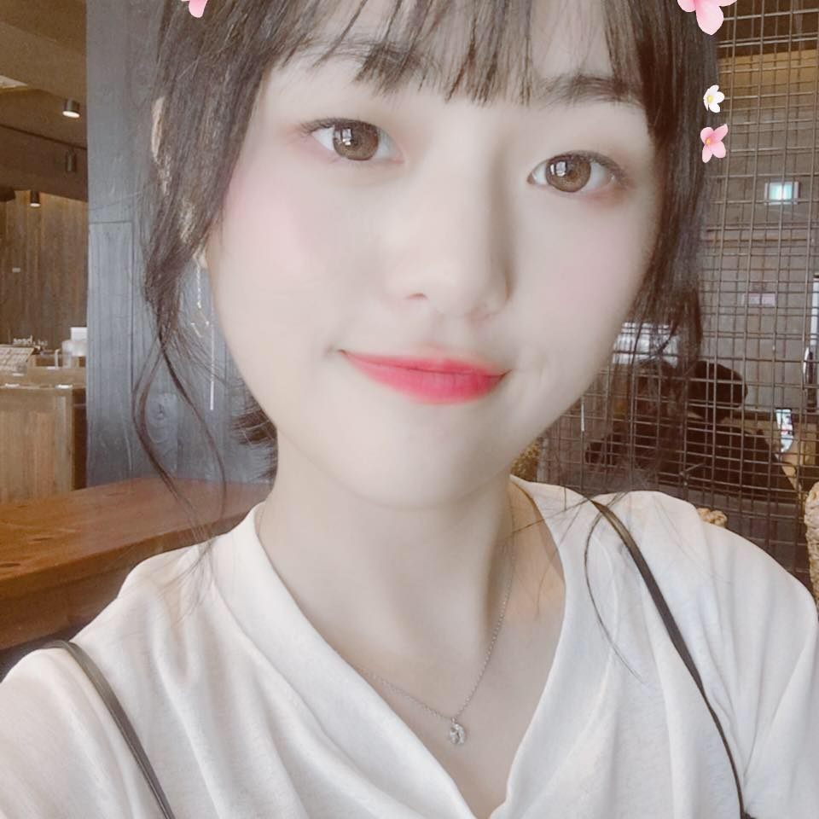
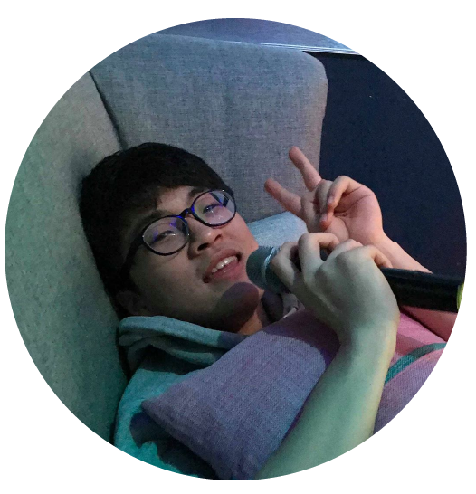
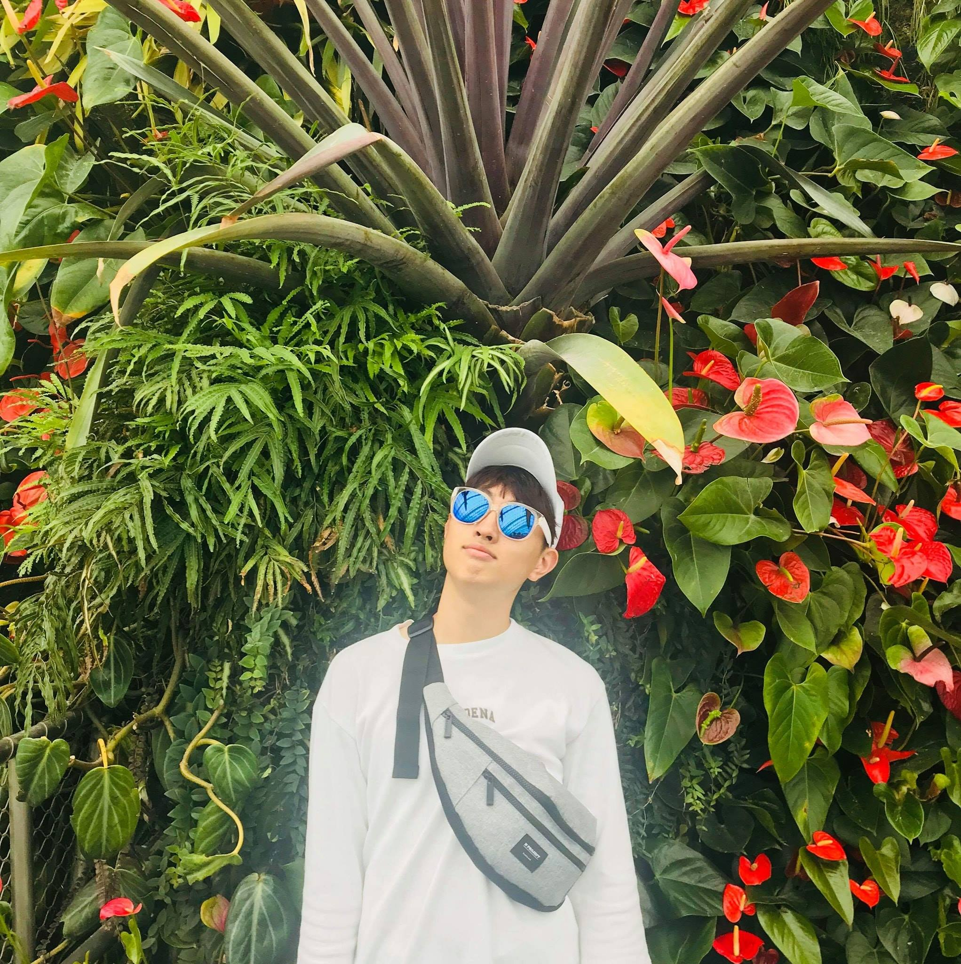
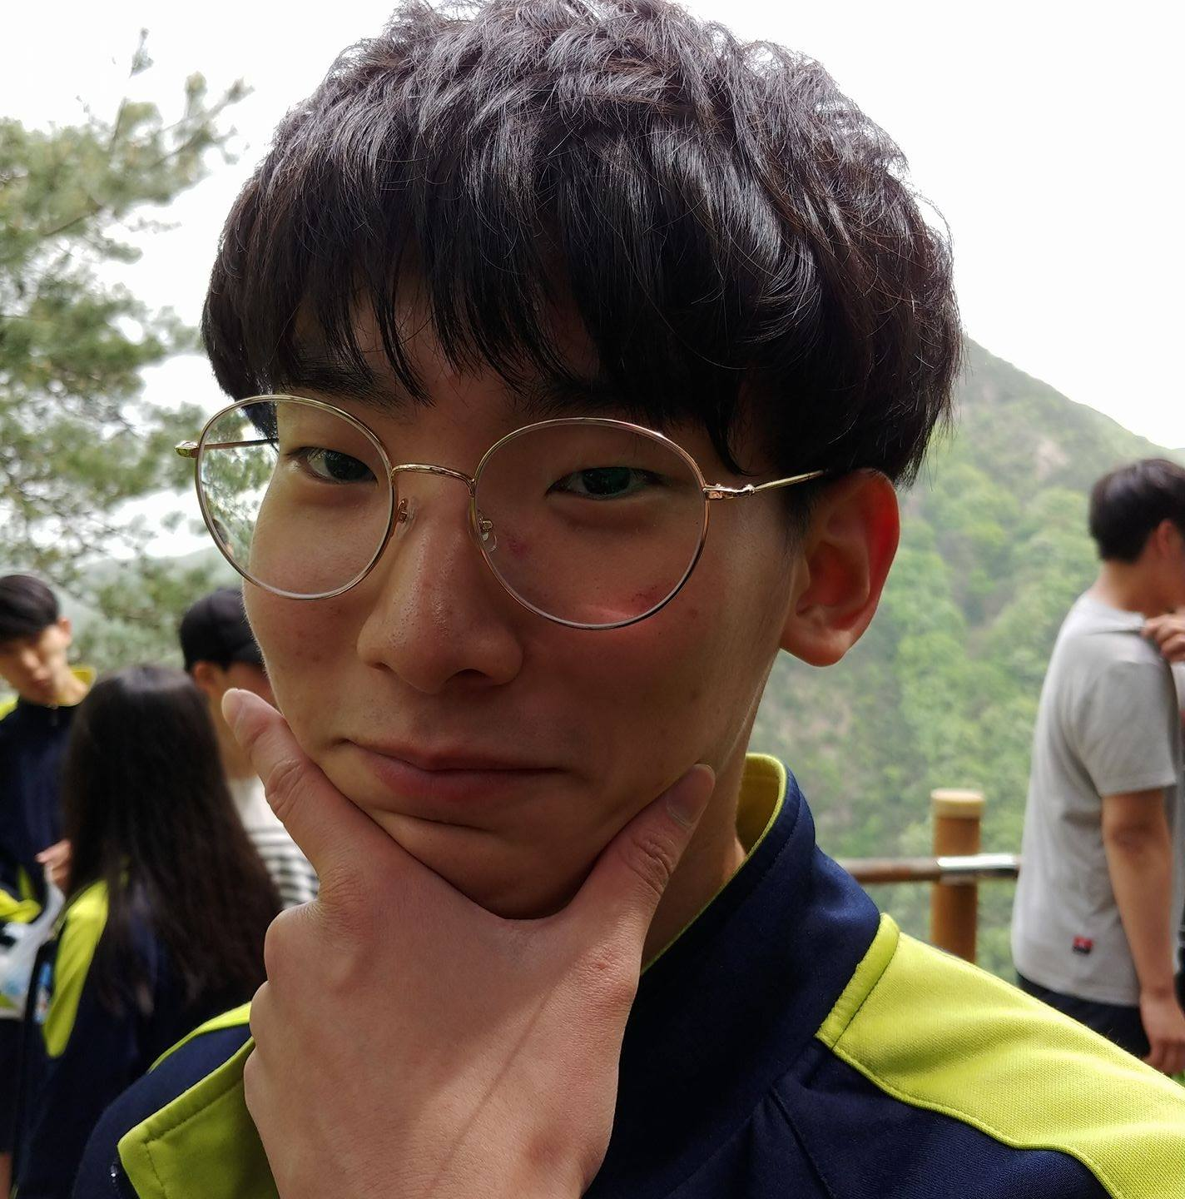
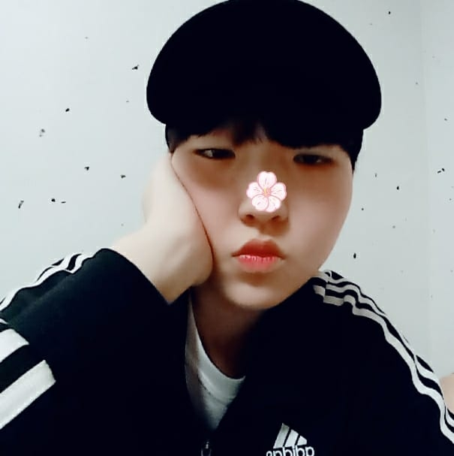
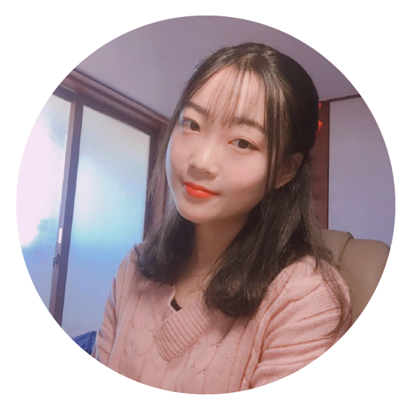
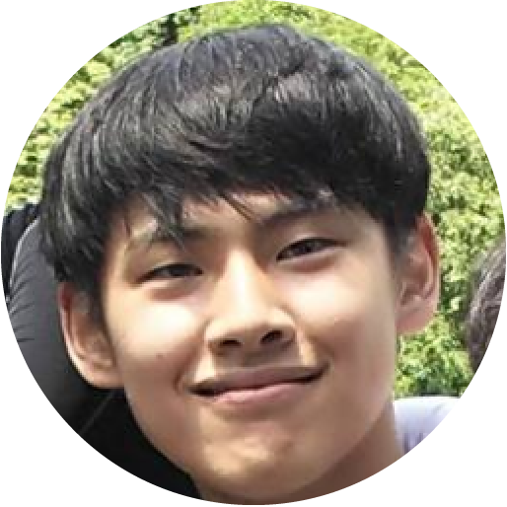
Fellow Students
1418 장소희
2102 김원준
2103 김태영
2110 손승용
2111 손예섬
2213 정다은
2412 오인서

Slide 4
03/
Team 1
05/
Preview
01/
What?
04/
Team 2
02/
What Should?
CONTENTS

Slide 5
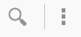

1. What?
Why? l What Should? l Team 1 l Team 2 l Preview
실시간 서버 통신하는 방법을 이해하고 활용해보기

Slide 6


2. What Should?
Why? l What Should? l Team 1 l Team 2 l Preview
Easy Real-Time Communication

Slide 7
2. What Should?
Why? l What Should? l Team 1 l Team 2 l Preview
구글의 모바일 및 웹 애플리케이션 개발 플랫폼
백엔드 개발에 많은 신경을 쓰지 않고도
유저 관리, 데이터베이스 사용 등을
할 수 있도록 도와주는 서비스

Slide 8
2. What Should?
Why? l What Should? l Team 1 l Team 2 l Preview
이벤트 기반의 실시간 양방향 통신을
가능하게 하는 통신 라이브러리
모든 플랫폼의 브라우저와 기기에서
안정적이고 빠르게 작동

Slide 9
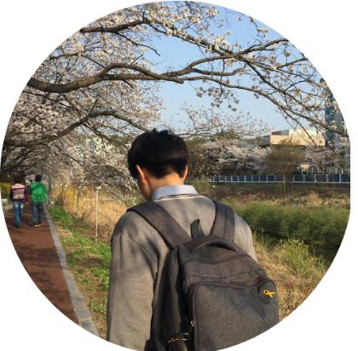
3. Team 1
Why? l What Should? l Team 1 l Team 2 l Preview

Slide 10
3. Team 1
Why? l What Should? l Team 1 l Team 2 l Preview
Firebase를 이용하여 서버없이
텍스트/이미지/녹음 파일을 전송할 수 있는 랜덤채팅

Slide 11




3. Team 1
Why? l What Should? l Team 1 l Team 2 l Preview

Slide 12

3. Team 1
Why? l What Should? l Team 1 l Team 2 l Preview

Slide 13

3. Team 1
Why? l What Should? l Team 1 l Team 2 l Preview
http://download-url.com
http://download-url.com

Slide 14
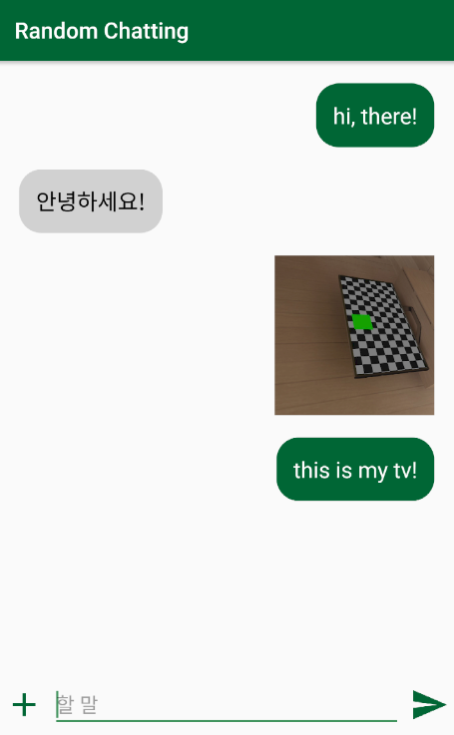
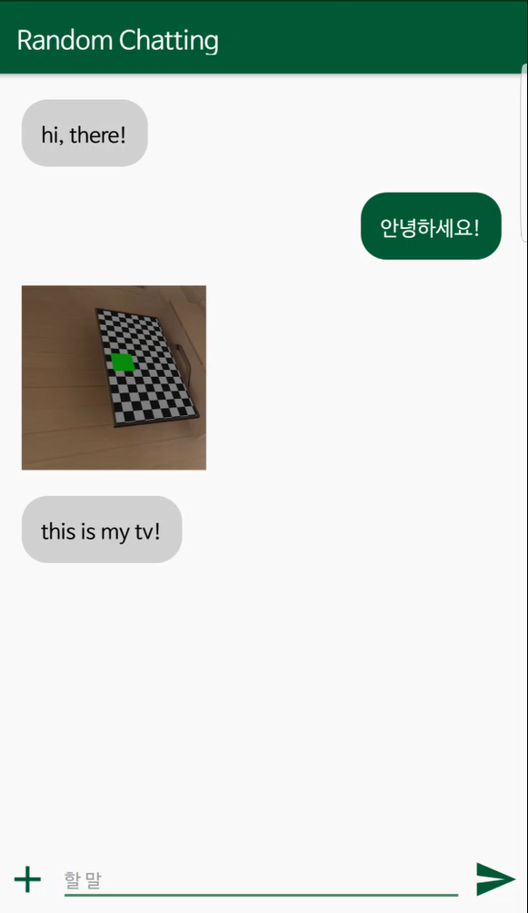
3. Team 1
Why? l What Should? l Team 1 l Team 2 l Preview

Slide 15
4. Team 2
Why? l What Should? l Team 1 l Team 2 l Preview

Slide 16
4. Team 2
Why? l What Should? l Team 1 l Team 2 l Preview
Socket.io를 통해 가까운 사람과 1:1 랜덤 채팅 하는 앱 만들기

Slide 17

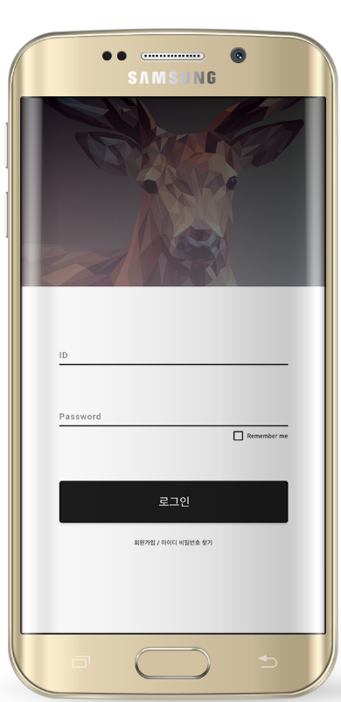




4. Team 2
Why? l What Should? l Team 1 l Team 2 l Preview
Socket.id = A
Socket.id = B
Connect
Connect
Real-Time Chat
Real-Time Chat
Room

Slide 18

4. Team 2
Why? l What Should? l Team 1 l Team 2 l Preview
400M
200M
100M
Socket.id = A
Socket.id = B
Connect
Connect
Real-Time Chat
Real-Time Chat
Room

Slide 19





4. Team 2
Why? l What Should? l Team 1 l Team 2 l Preview

Slide 20
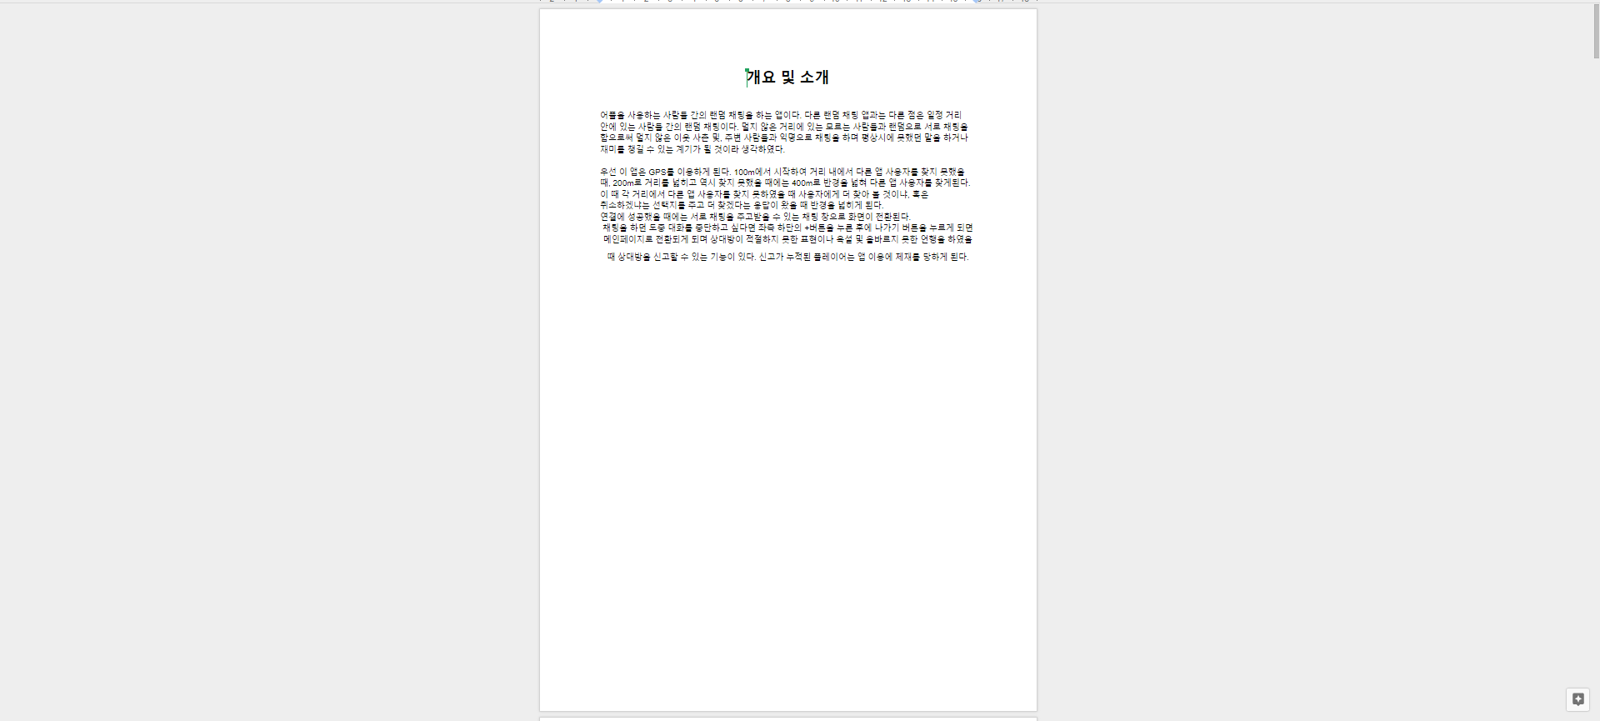
4. Team 2
Why? l What Should? l Team 1 l Team 2 l Preview
원활한 프로젝트 진행을 위한 문서 작성

Slide 21
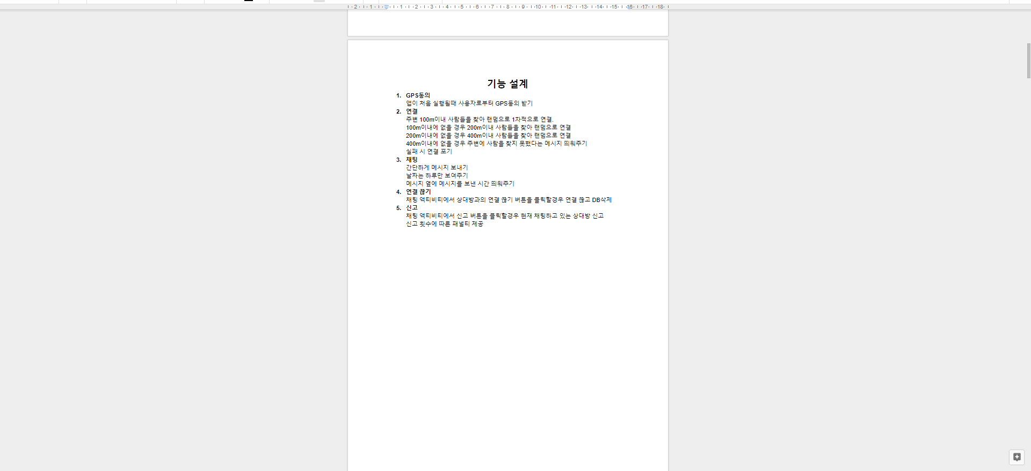
4. Team 2
Why? l What Should? l Team 1 l Team 2 l Preview
원활한 프로젝트 진행을 위한 문서 작성

Slide 22

4. Team 2
Why? l What Should? l Team 1 l Team 2 l Preview
원활한 프로젝트 진행을 위한 문서 작성

Slide 23
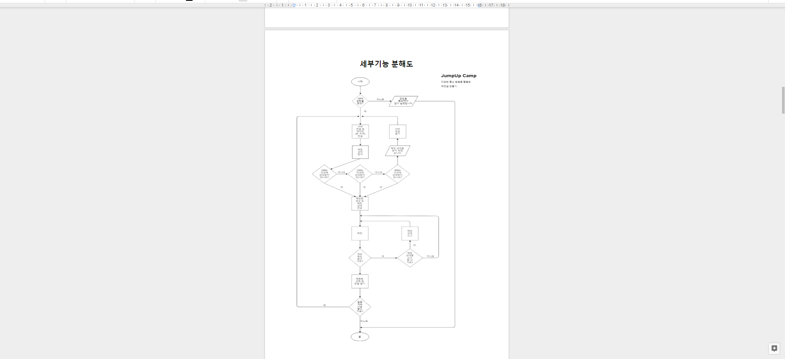
4. Team 2
Why? l What Should? l Team 1 l Team 2 l Preview
원활한 프로젝트 진행을 위한 문서 작성

Slide 24
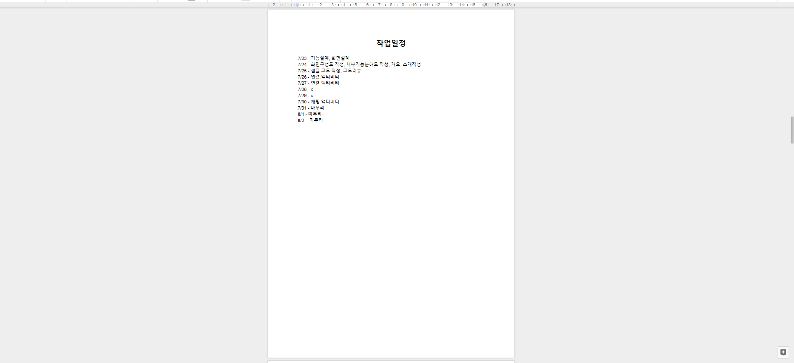
4. Team 2
Why? l What Should? l Team 1 l Team 2 l Preview
원활한 프로젝트 진행을 위한 문서 작성

Slide 25
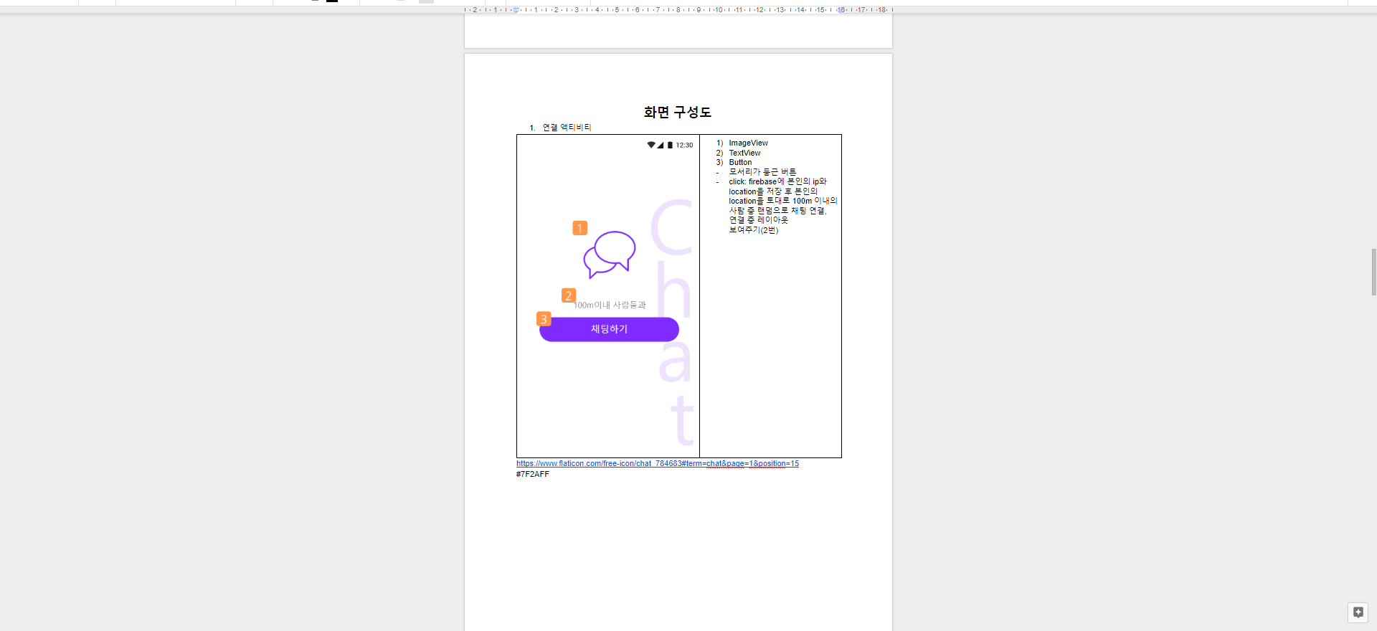
4. Team 2
Why? l What Should? l Team 1 l Team 2 l Preview
원활한 프로젝트 진행을 위한 문서 작성

Slide 26
4. Team 2
Why? l What Should? l Team 1 l Team 2 l Preview
원활한 프로젝트 진행을 위한 문서 작성

Slide 27
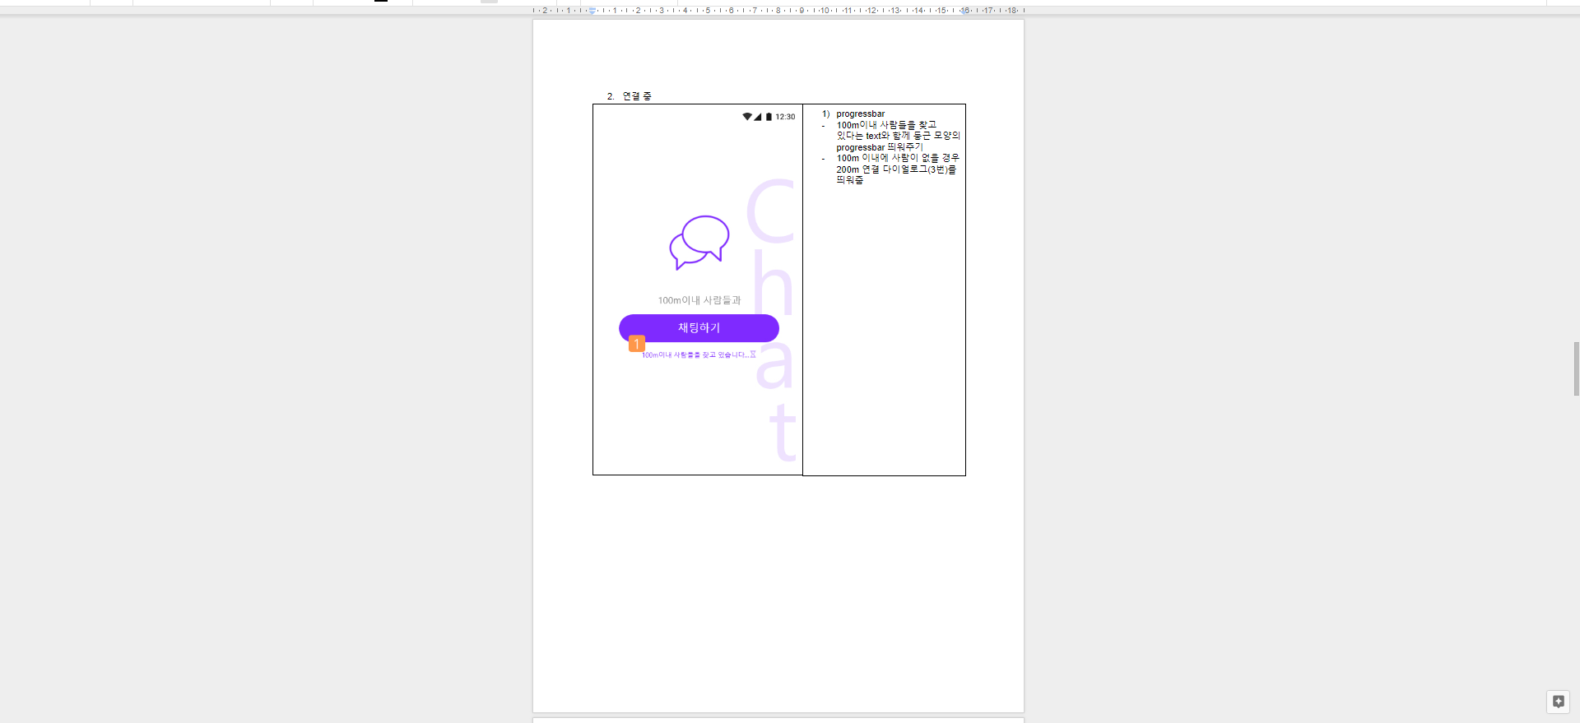
4. Team 2
Why? l What Should? l Team 1 l Team 2 l Preview
원활한 프로젝트 진행을 위한 문서 작성

Slide 28
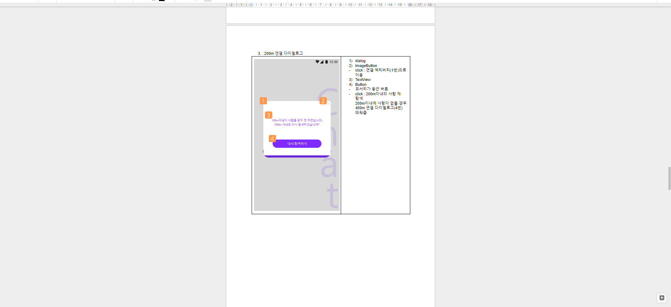
4. Team 2
Why? l What Should? l Team 1 l Team 2 l Preview
원활한 프로젝트 진행을 위한 문서 작성

Slide 29
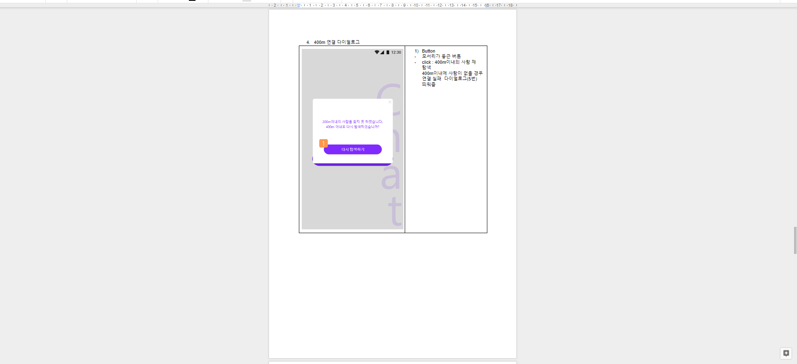
4. Team 2
Why? l What Should? l Team 1 l Team 2 l Preview
원활한 프로젝트 진행을 위한 문서 작성

Slide 30
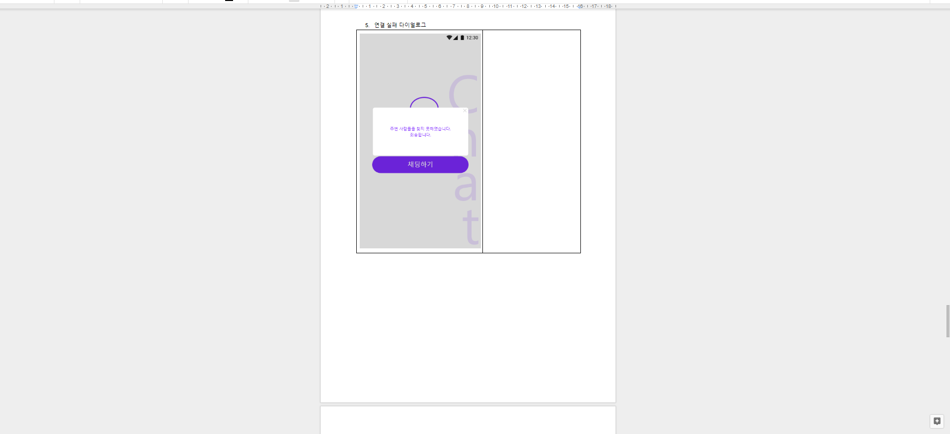
4. Team 2
Why? l What Should? l Team 1 l Team 2 l Preview
원활한 프로젝트 진행을 위한 문서 작성

Slide 31
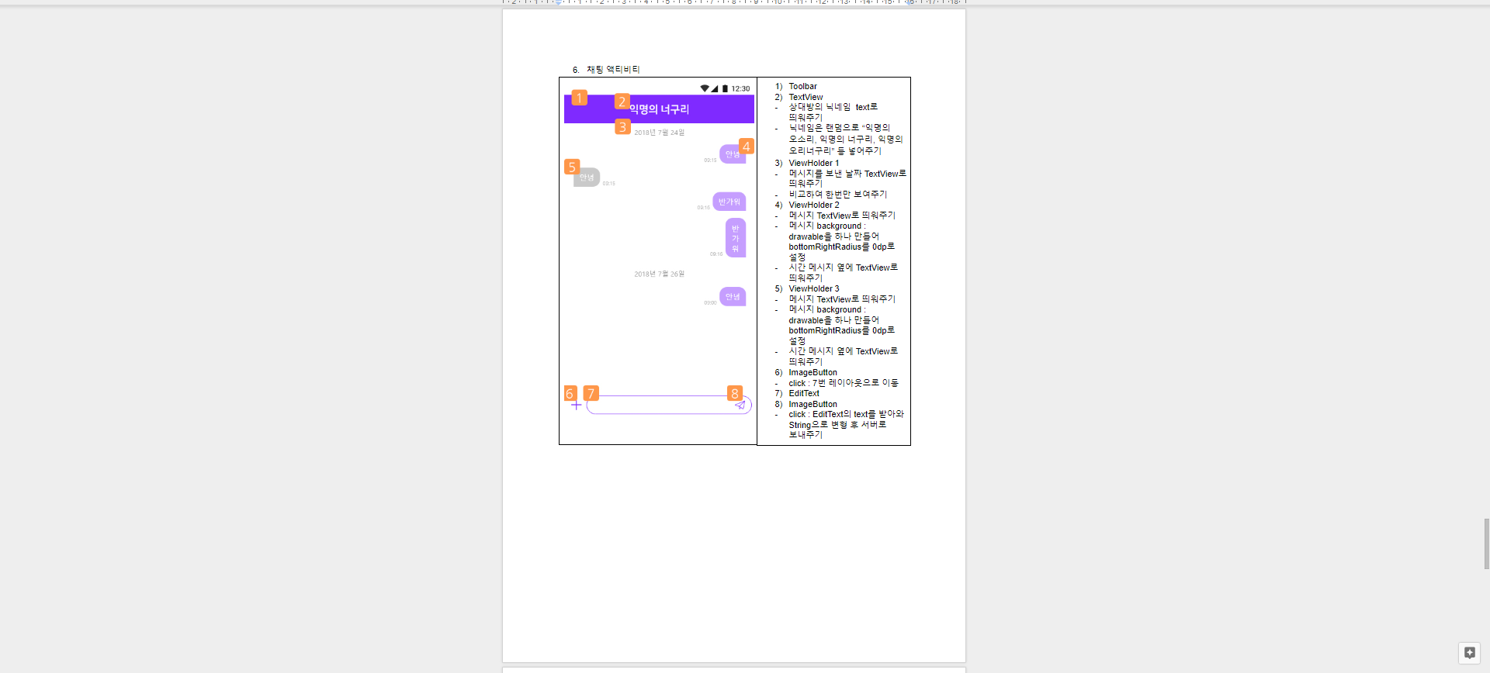
4. Team 2
Why? l What Should? l Team 1 l Team 2 l Preview
원활한 프로젝트 진행을 위한 문서 작성

Slide 32
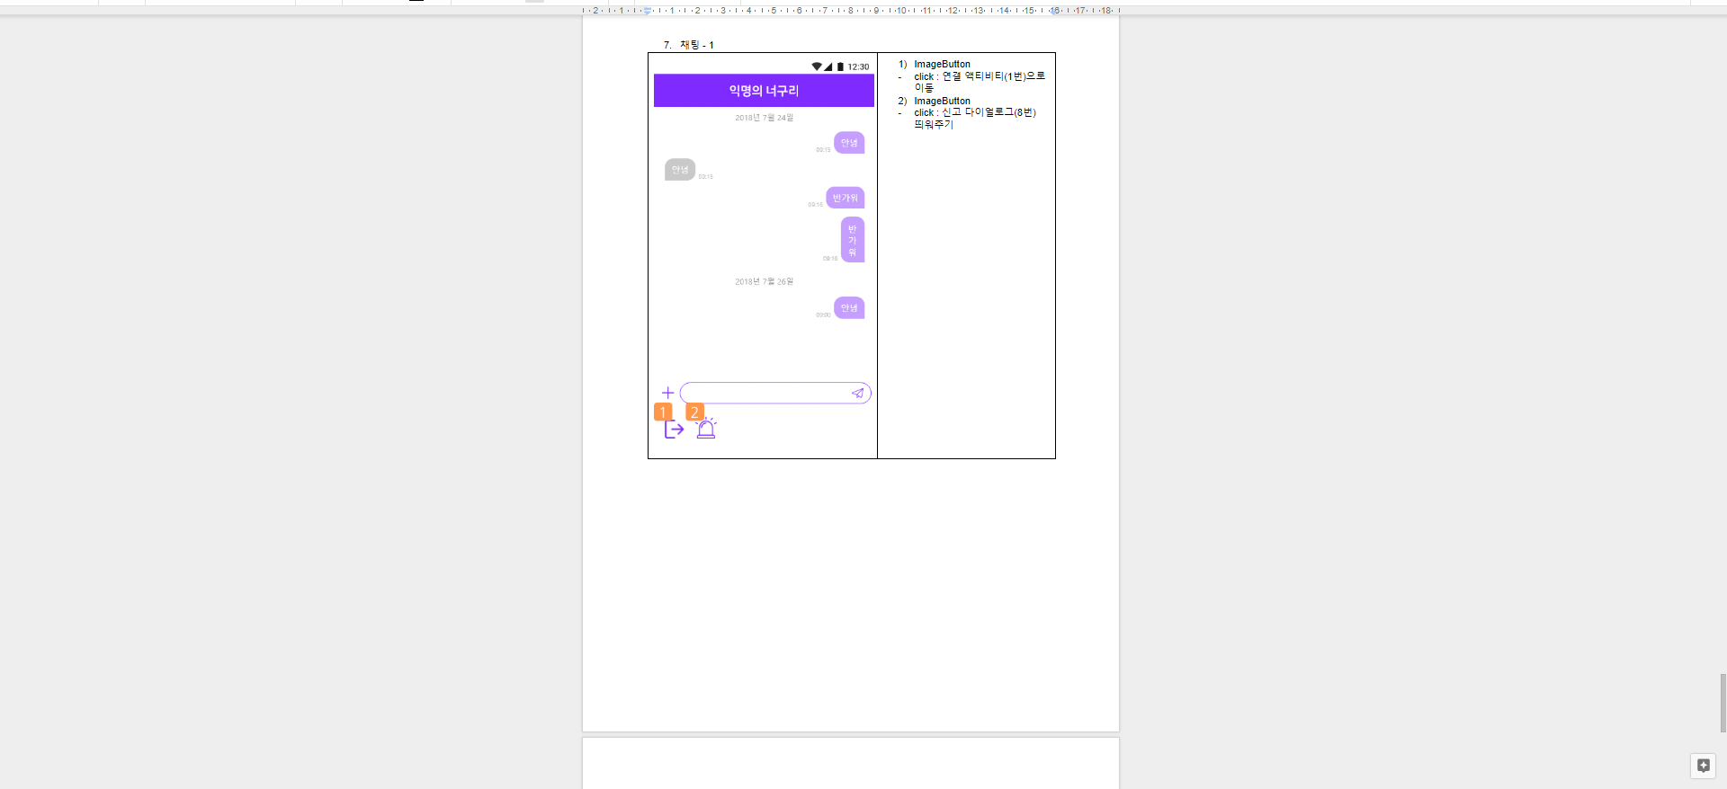
4. Team 2
Why? l What Should? l Team 1 l Team 2 l Preview
원활한 프로젝트 진행을 위한 문서 작성

Slide 33
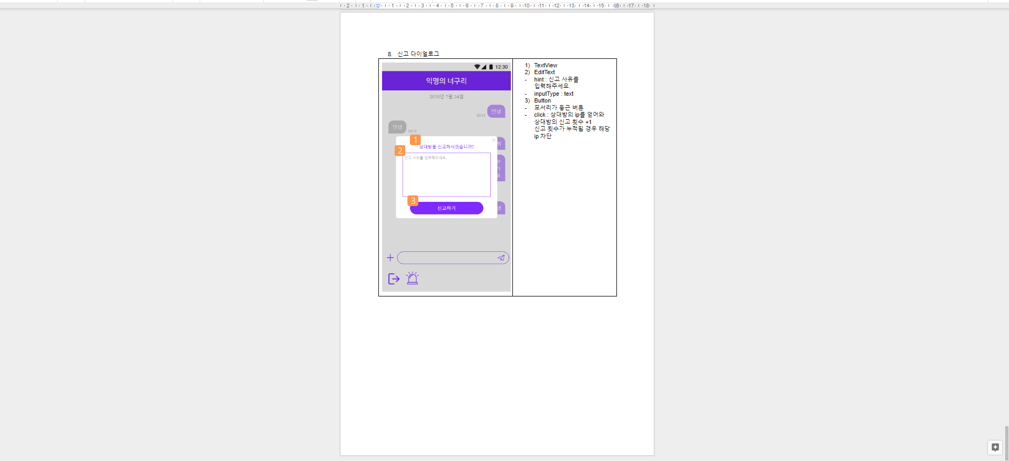
4. Team 2
Why? l What Should? l Team 1 l Team 2 l Preview
원활한 프로젝트 진행을 위한 문서 작성

Slide 34
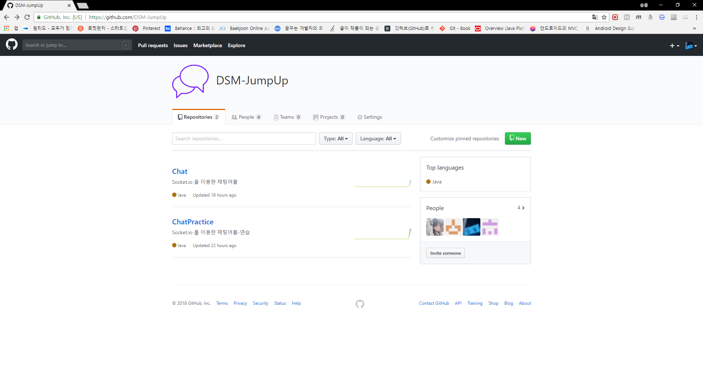
4. Team 2
Why? l What Should? l Team 1 l Team 2 l Preview
Github 통해 프로젝트 버전 관리

Slide 35
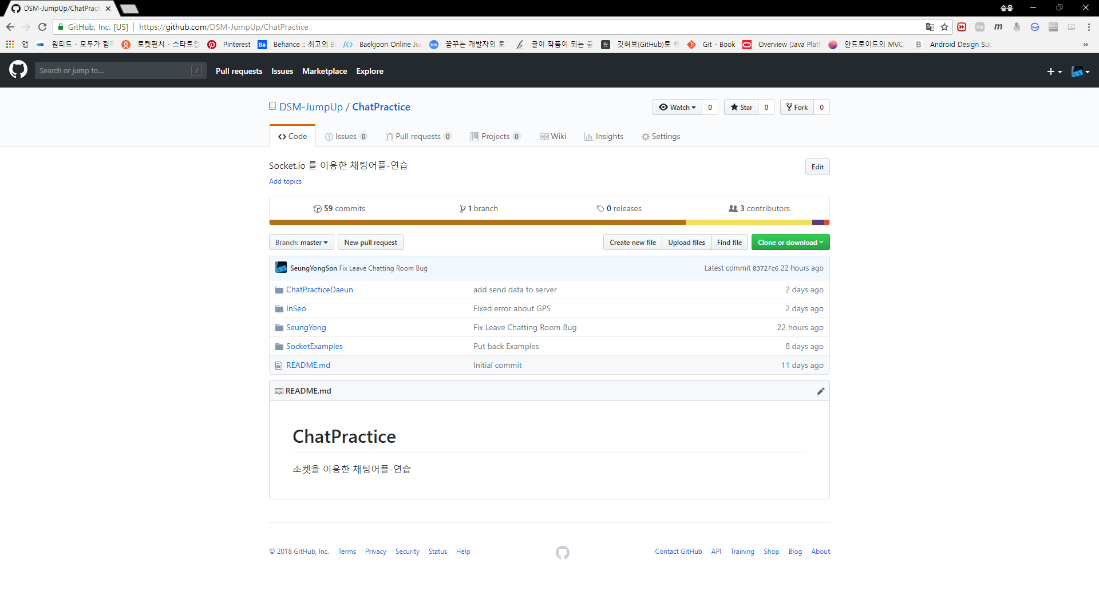
4. Team 2
Why? l What Should? l Team 1 l Team 2 l Preview
자신이 공부하면서 만든 채팅앱을 Github에 올리고

Slide 36
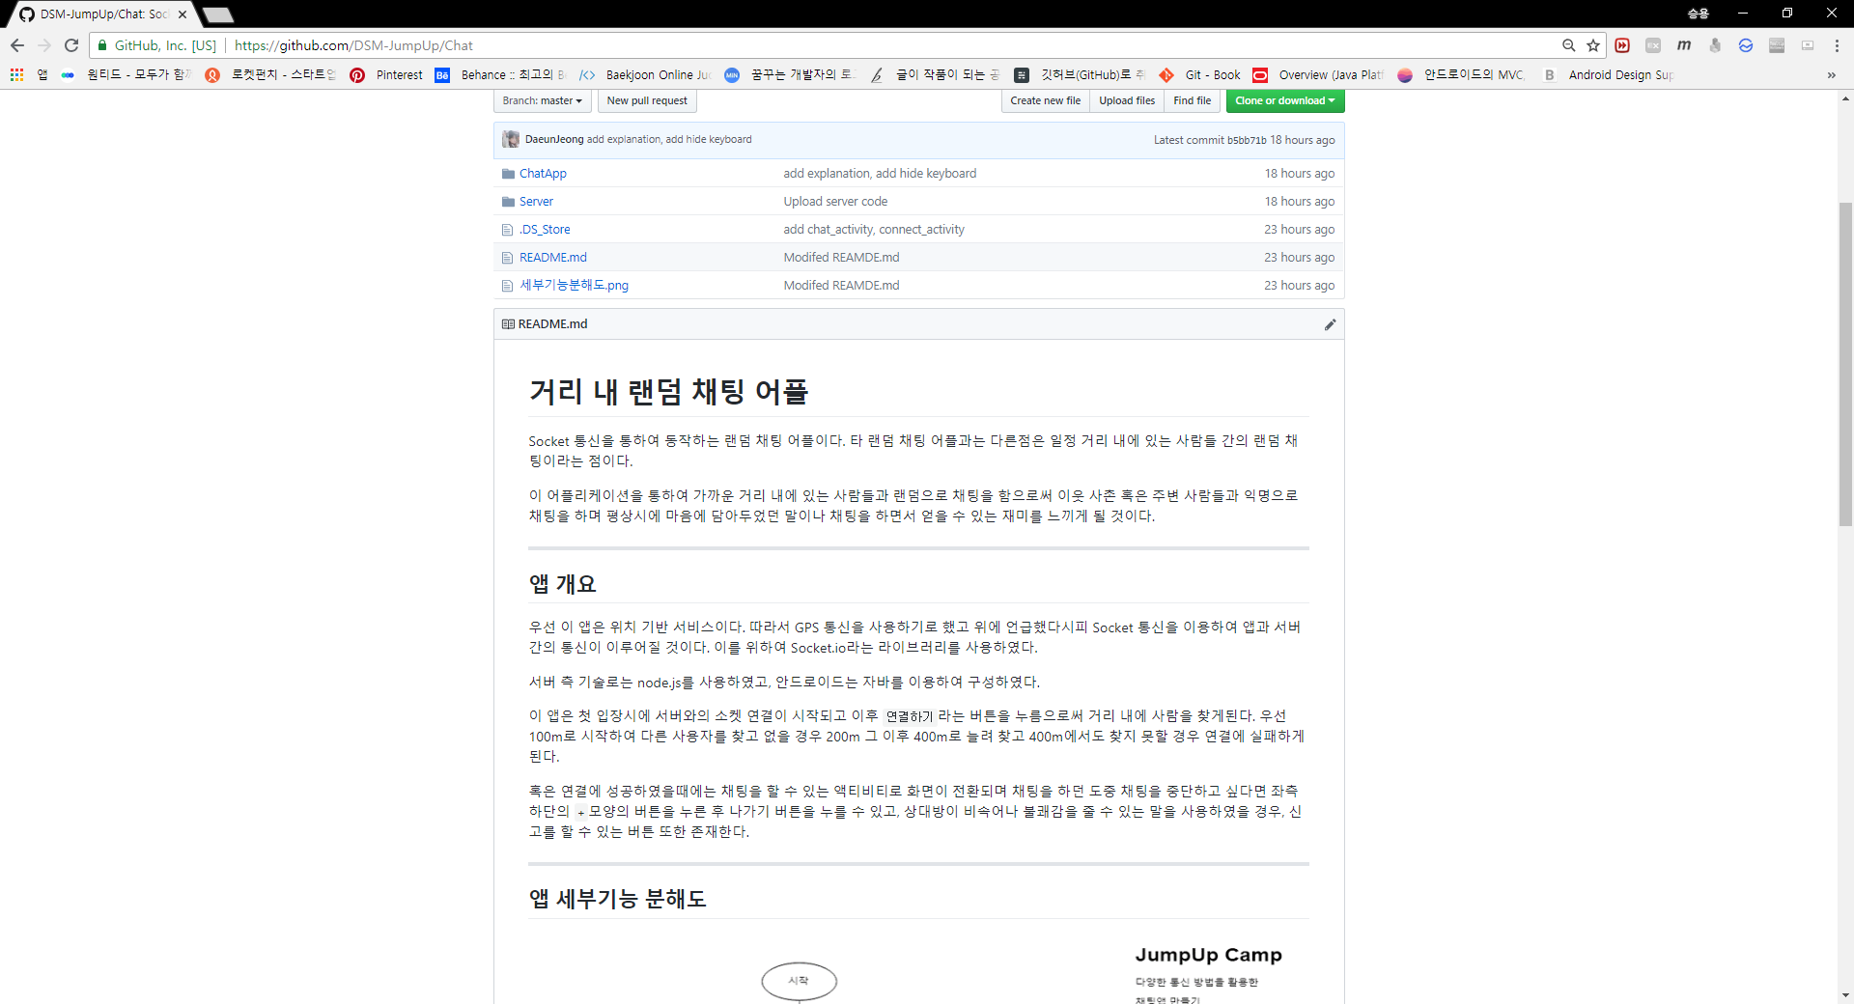
4. Team 2
Why? l What Should? l Team 1 l Team 2 l Preview
마지막에 모두 다같이 서로의 코드를 비교하면서 개선하고 최종 채팅앱을 완성!

Slide 37
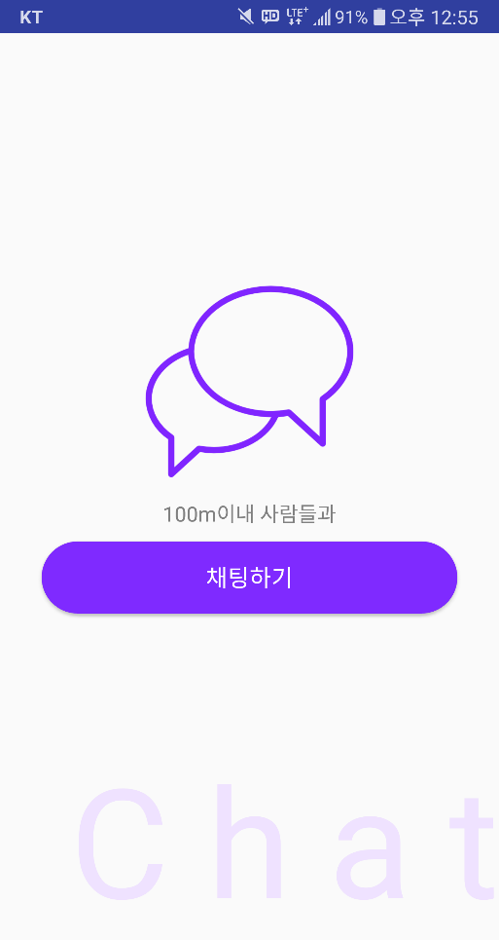
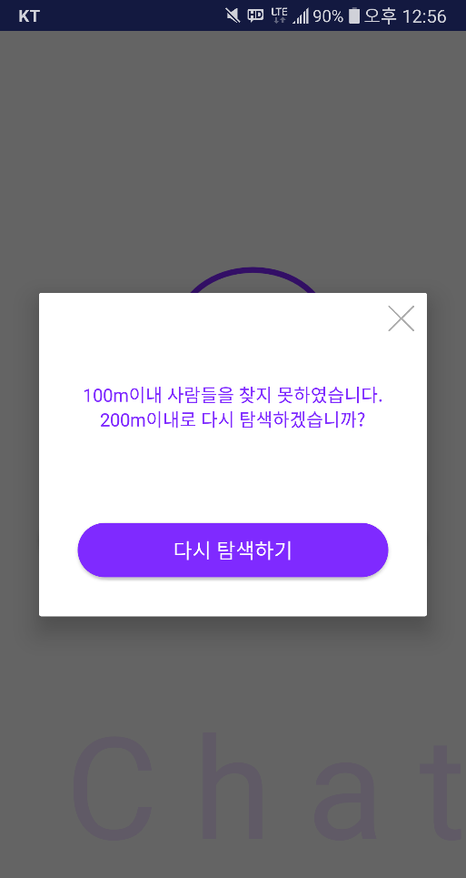
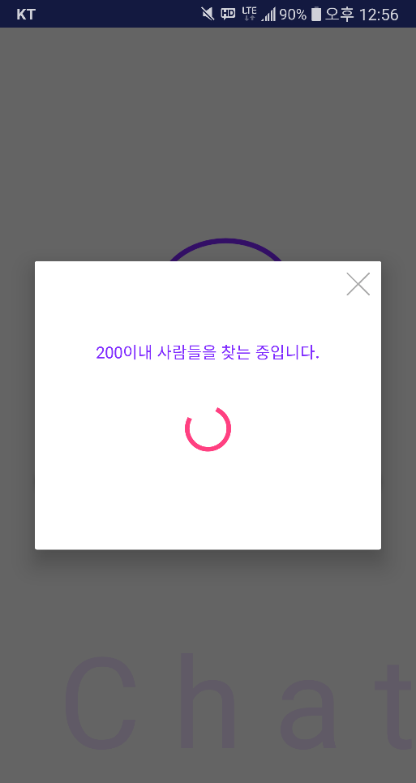
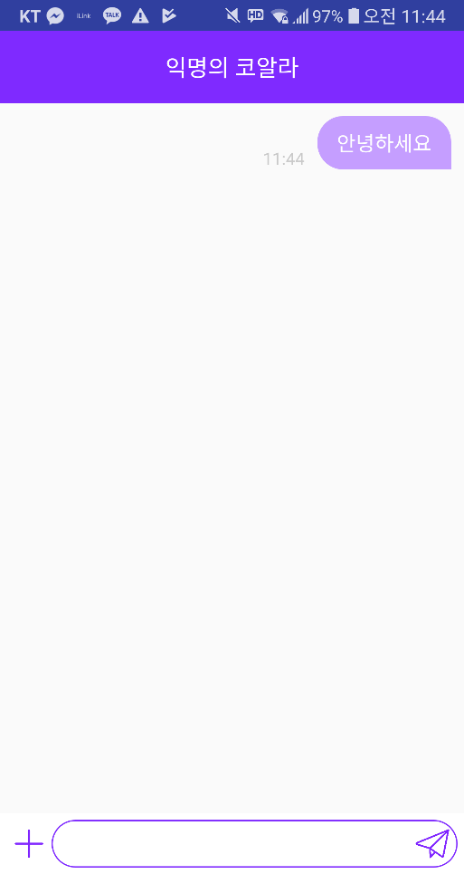
4. Team 2
Why? l What Should? l Team 1 l Team 2 l Preview

Slide 38
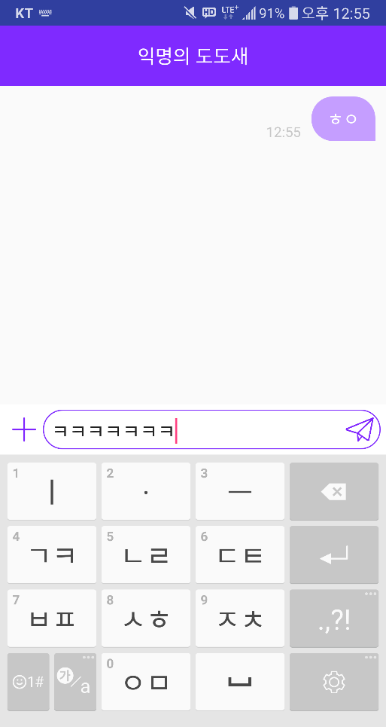
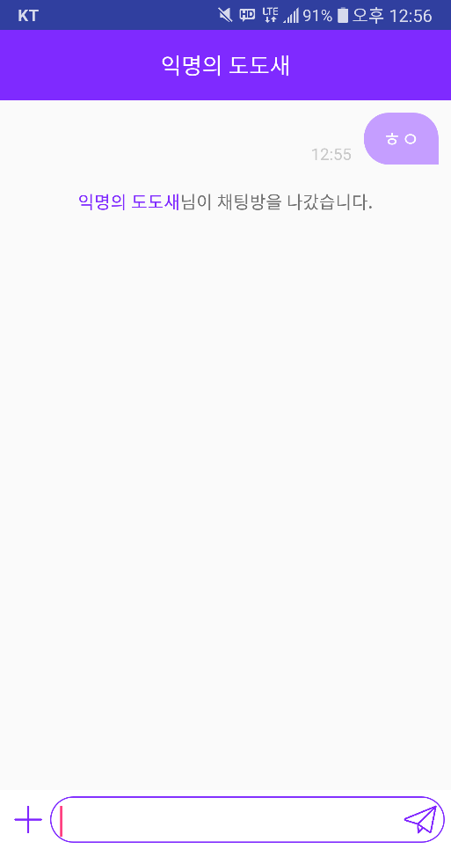
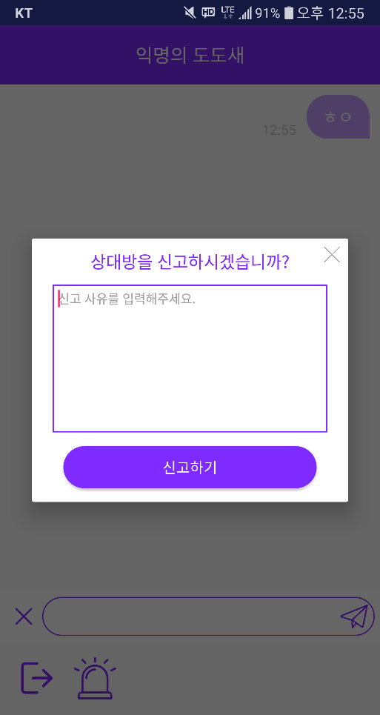
4. Team 2
Why? l What Should? l Team 1 l Team 2 l Preview

Slide 39
5. Preview
Why? l What Should? l Team 1 l Team 2 l Preview
Preview!

Slide 40

THANK YOU

Slide 42
4. Team 2
Why? l What Should? l Team 1 l Team 2 l Preview
내이름은 손승용, 코난이죠.

Slide 43
4. Team 2
Why? l What Should? l Team 1 l Team 2 l Preview
고난 따윈 없었어요.
난 완벽하니까.

Slide 44
4. Team 2
Why? l What Should? l Team 1 l Team 2 l Preview
여친 구합니다.

